Slide 3
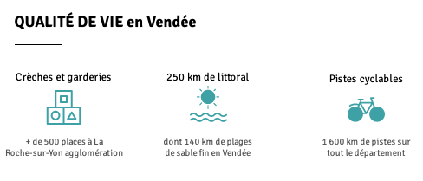
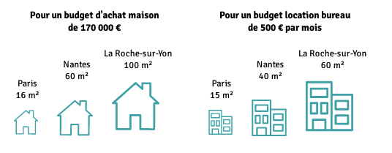
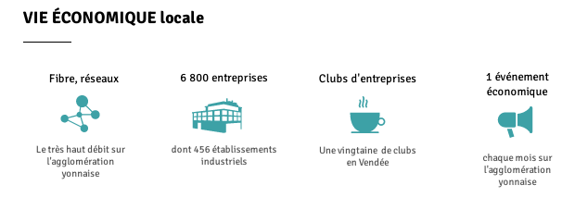
Au Top 10 des meilleures agglomérations de France pour entreprendre
Ils ont choisi La Roche-sur-Yon Agglomération, rejoignez-les !

Slide 4
L’agence de développement économique de
La Roche-sur-Yon Agglomération facilite :
Votre création d’entreprise avec Le Concept Pep
Le développement de vos projets innovants avec Le Centre de Ressources en Innovation
Votre implantation au travers de solutions immobilières et foncières que les équipes d’Oryon recensent et vous proposent pour installer votre entreprise

Slide 5
AVEC LA PARTICIPATION DE
Nos entrepreneurs témoins :
Animé par:

Slide 6
Etudions ensemble votre projet d’implantation sur La Roche-sur-Yon Agglomération ! Rencontrez notre équipe sur :
www.entreprendreencoeurvendee.com

